Slide 1
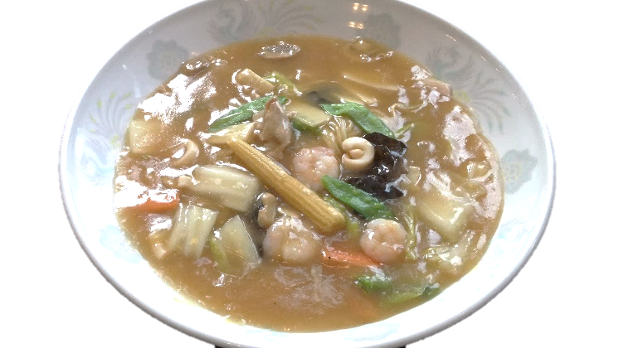
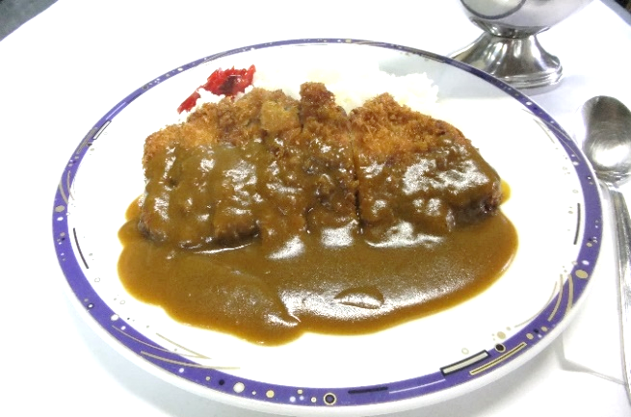
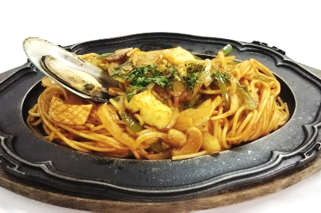
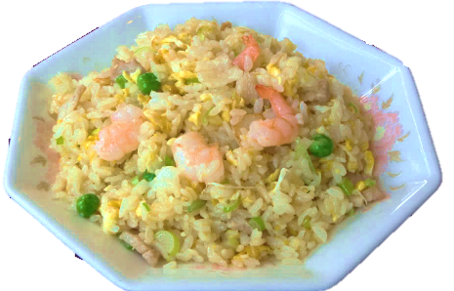
日替わりランチ
￥850
価格は全て
税込みです
喫茶・レストラン
ラ・カルプ
(サラダ・スープ・コーヒーset)
ライスのお代わり無料です
・ メニュー内容は当日１１時頃
インスタグラムで確認できます
・ Name「ホテルニューえさし」
・ユーザーネーム「hotelnewesashi」
で検索
あんかけ焼きそば
￥850
カツカレー
￥900
〃 大盛り
￥1200
〃 大盛り
￥1050
ナポリタン
￥750
￥700
￥1000
五目チャーハン
〃 大盛り
〃 大盛り
￥950
【ドリンクメニュー】
★ 単品メニューに＋250円で
スープ、サラダ、コーヒーがセットになります
・ランチコーヒー（お料理をご注文の方） ・ ・・・・￥230
・ホットコーヒー ・・・・・・・・・・・・・・・・・ ￥450
・ケーキセットホットコーヒー ・・・・・・・・・ ￥550
・バニラアイス ・・・・・・・・・・・・・・・・・・ ￥400
・アイスコーヒー（季節限定） ・・・・・・・・・・・ ￥500
・ケーキセットアイスコーヒー（季節限定) ・ ￥600
・ランチアイスコーヒー（季節限定） ・・・・・ ￥260
【営 業 日 】月曜日～金曜日
【営業時間】11:00～14:30 (L.O)
ホテルニューえさし
52-3311
この写真 の作成者 不明な作成者 は CC BY-NC のライセンスを許諾されています
この写真 の作成者 不明な作成者 は CC BY-NC のライセンスを許諾されています

